Slide 1
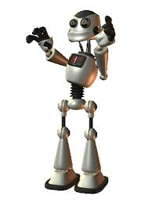
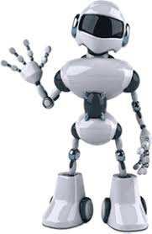
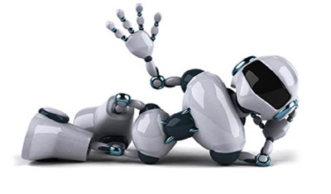
Robotyka

Slide 2
Co to jest Robotyka?
W domenie robotyki rozważamy nad sztuczną inteligencją – w niektórych środowiskach robotyka jest wręcz z nią utożsamiana.
Jest to również dziedzina nauki i techniki zajmująca się teorią, budową i zastosowaniami robotów
Na zajęciach z robotyki możemy nauczyć się programować, budować roboty a także ogólnej teorii

Slide 3
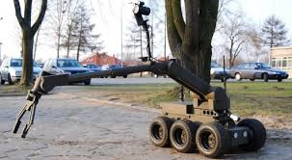
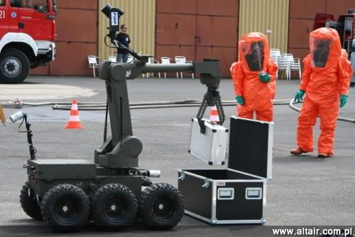
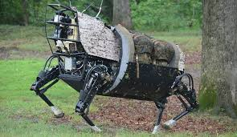
Gdzie wykorzystywane są roboty?
W wojsku :

Slide 4
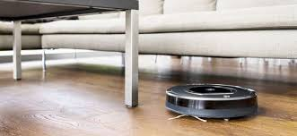
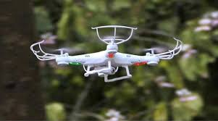
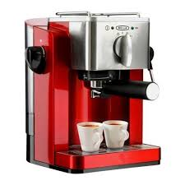
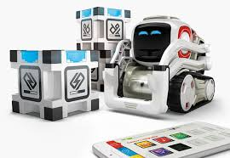
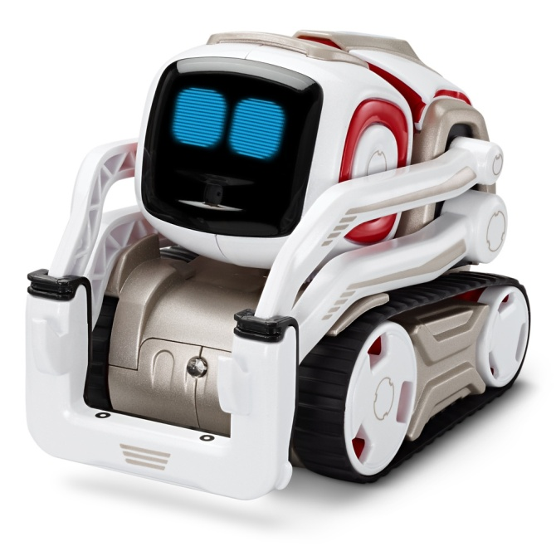
W życiu codziennym:

Slide 5
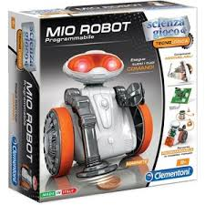
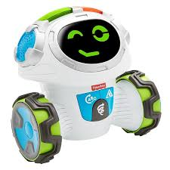
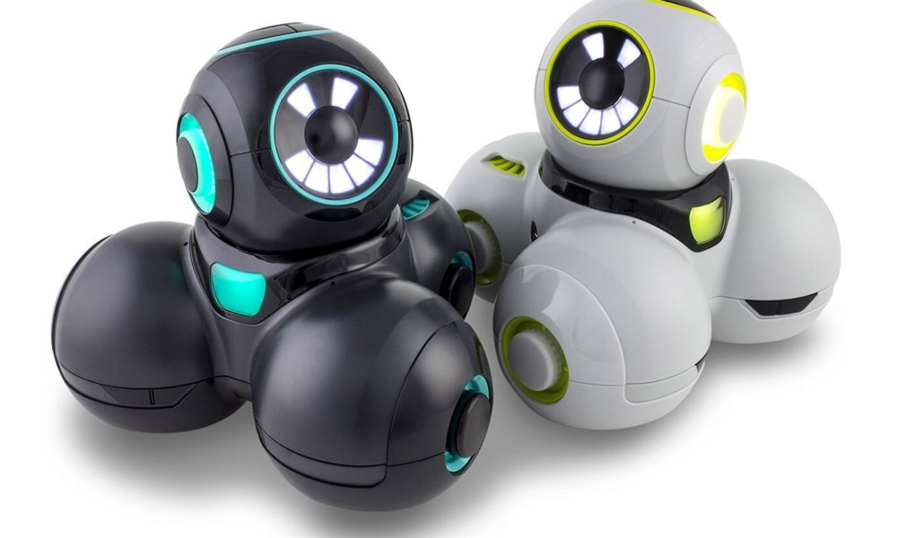
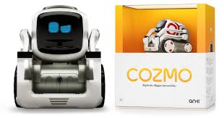
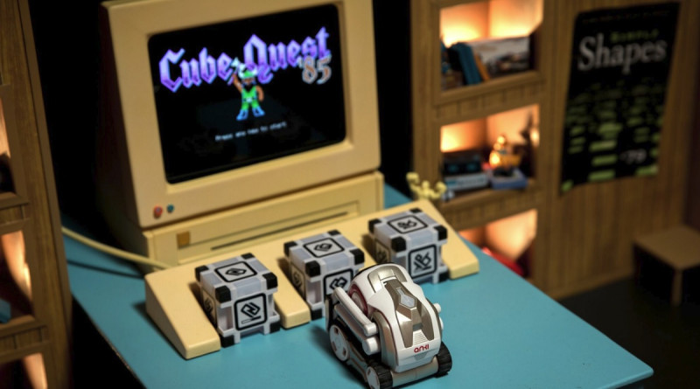
W domach do zabawy:

Slide 6
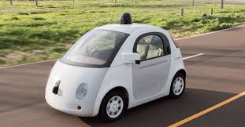
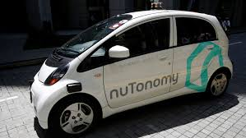
Roboty w przyszłości mogą zastąpić pracę człowieka ponieważ:
Roboty nie mogą chorować
Roboty się nie meczą
Technologia robotów jest co raz bardziej rozwijana
Nie dawno rozpoczęto testy samochodów, które są prowadzone same bez kierowcy
Firma Ford ogłosiła, że do 2021 roku wypuści do seryjnej produkcji autonomiczny samochód. Na innowacyjnej technologii ma przede wszystkim skorzystać transport publiczny i korporacje taksówkarskie, aby ograniczyć wynagrodzenia należne kierowcom.
Ludzie wykorzystują roboty praktycznie codziennie

Slide 7
KONIEC! DZIĘKUJE
ZA UWAGĘ

